Slide 1
Лэпбук
как проектный продукт
Подготовила:
учитель начальных классов
первой категории
МБОУ СОШ №64
Киль Екатерина Николаевна

Slide 2
Что такое лэпбук?
Лэпбук (lapbook) –в дословном переводе с английского значит «наколенная книга» (lap –колени, book- книга). Это тематическая, самодельная интерактивная папка с карманами, дверцами, окошками, подвижными деталями

Slide 3
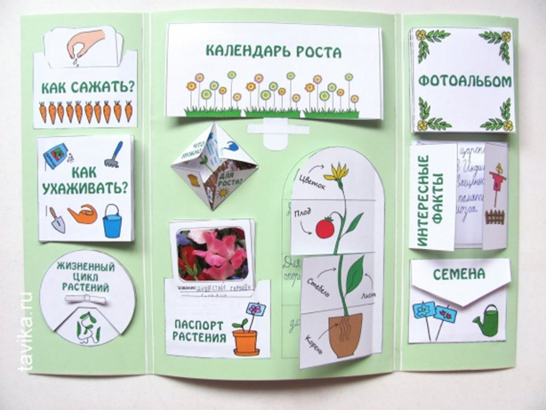
Лэпбук – новейший способ организации учебной деятельности с дошкольниками и младшими школьниками. Это игра, творчество, познание и исследование нового, повторение и закрепление изученного, систематизация знаний и просто интересный вид совместной деятельности

Slide 4
По сути лэпбук представляет собой папку или мини-книжку, в которой систематизированы знания по какой-то теме. В такой книжке много кармашков и конвертиков, содержащих необходимый систематизированный материал (в том числе иллюстративный) для изучения и закрепления знаний по теме..

Slide 5
Лэпбуки помогают быстро и эффективно усвоить новую информацию и закрепить изученное в занимательно-игровой форме. Эти тематические пособия имеют яркое оформление, четкую структуру.

Slide 7
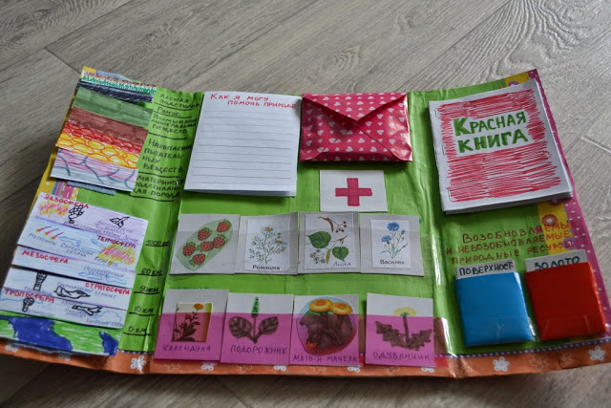

Slide 8
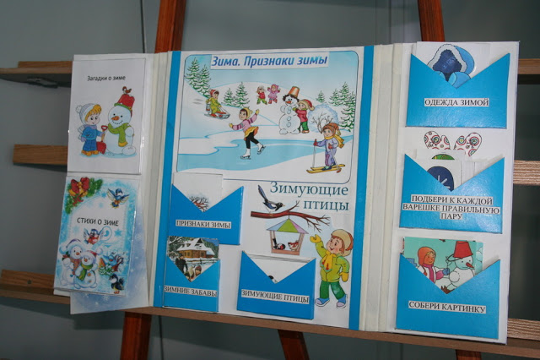

Slide 9
Зачем нужен лэпбук?
Он помогает ребенку по своему желанию организовать информацию по изучаемой теме и лучше понять и запомнить материал.
Это отличный способ для повторения пройденного.
Ребенок научится самостоятельно собирать и организовывать информацию.
Лэпбук хорошо подойдет для занятий в группах.
Создание лэпбука может быть еще и формой представления итогов проекта или тематической недели.

Slide 10
Лепбук отвечает требованиям ФГОС к предметно-развивающей среде: информативен; полифункционален.
Способствует развитию творчества, воображения.
Пригоден к использованию одновременно группой детей.
Обладает дидактическими свойствами.
Является средством художественно-эстетического развития ребенка.
Обеспечивает игровую, познавательную, исследовательскую и творческую активность всех воспитанников.
Очень удобен для работы над мини-проектами

Slide 11
С чего начать создание лэпбука?
Определитесь с темой будущего лэпбука.
Составьте план будущего лэпбука, т.е. какие подтемы вы хотите раскрыть – это и будет содержание наших мини-книжечек.
Для каждой темы выберите подходящий конверт, книжку или какую-нибудь открывающуюся коробочку и т.д.

Slide 12
Что нужно, чтобы сделать лэпбук?
Для создания лэпбука вам понадобятся такие материалы:
Обычная бумага, цветная бумага для принтера, но и просто белые листы, если их хорошо оформить и раскрасить, смотрятся очень неплохо.
Ножницы.
Клей-карандаш для бумаги, ПВА.
Степлер.
Скотч.
Картонная папка-основа
Вырезаем детали, приклеиваем все на свои места. А после этого распределяем информацию

Slide 13
Лэпбук
«Пожарная безопасность»
Лэпбук
«Правила дорожного движения»
Правила поведения при пожаре
Игры по ПБ
Стихи о ПБ
Загадки по ПБ
Форма и инструменты
Причины пожара
Продолжи пословицу
Как вызвать ПС?
Знаки по ПБ и т.д.
Дорожные знаки
Советы
Физминутки по ПДД
Подвижные игры по ПДД
Пазлы
Загадки по ПДД
Кроссворд
Раскрась знаки
Продолжи пословицу
Ребусы
Веселые вопросы
Стихи по ПДД

Slide 15
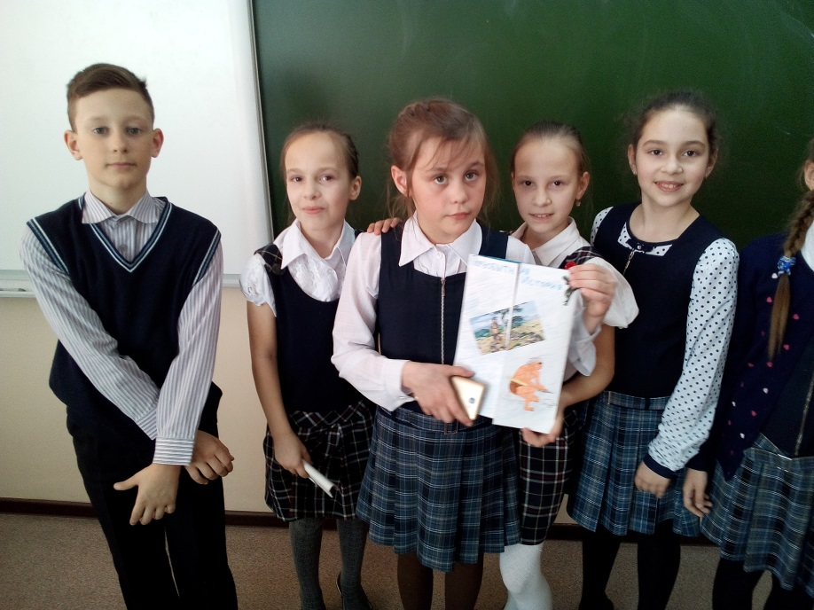
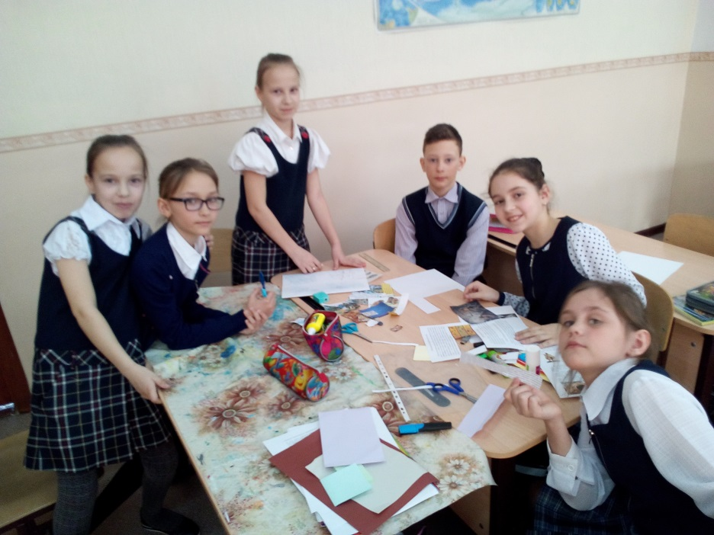

Slide 16
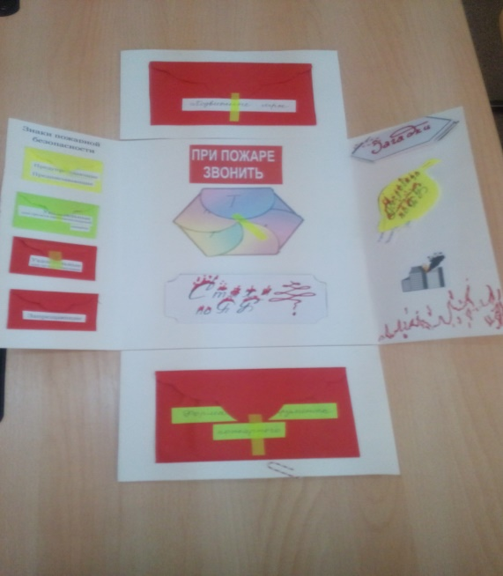
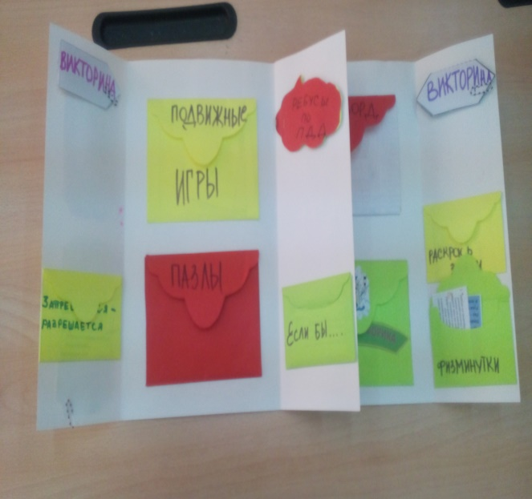
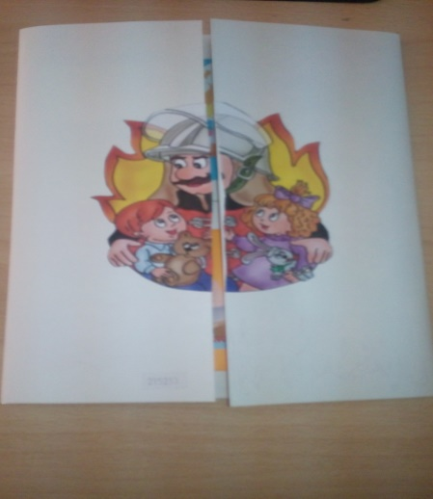
Лэпбук
Лэпбук
«Пожарная безопасность»
Лэпбук
«Правила дорожного движения»

Slide 17
Спасибо за внимание!

Slide 18
Вы можете использовать данное оформление
для создания своих презентаций,
но в своей презентации вы должны указать
источник шаблона:
Ранько Елена Алексеевна
учитель начальных классов
МАОУ лицей №21
г. Иваново
Сайт: http://elenaranko.ucoz.ru/

Slide 19
Интернет – ресурсы:
http://energyru.com/vector-clipart/objects-and-things/226-svitki-pero-chernilnica-i-knigi-v-vektore.html
клипарт (перо, чернильница, книги)
http://img-fotki.yandex.ru/get/6622/42830165.110/0_91b80_5dd966c8_XL
букет
http://s3.uploads.ru/5o8gm.png
рамка

